Slide 1
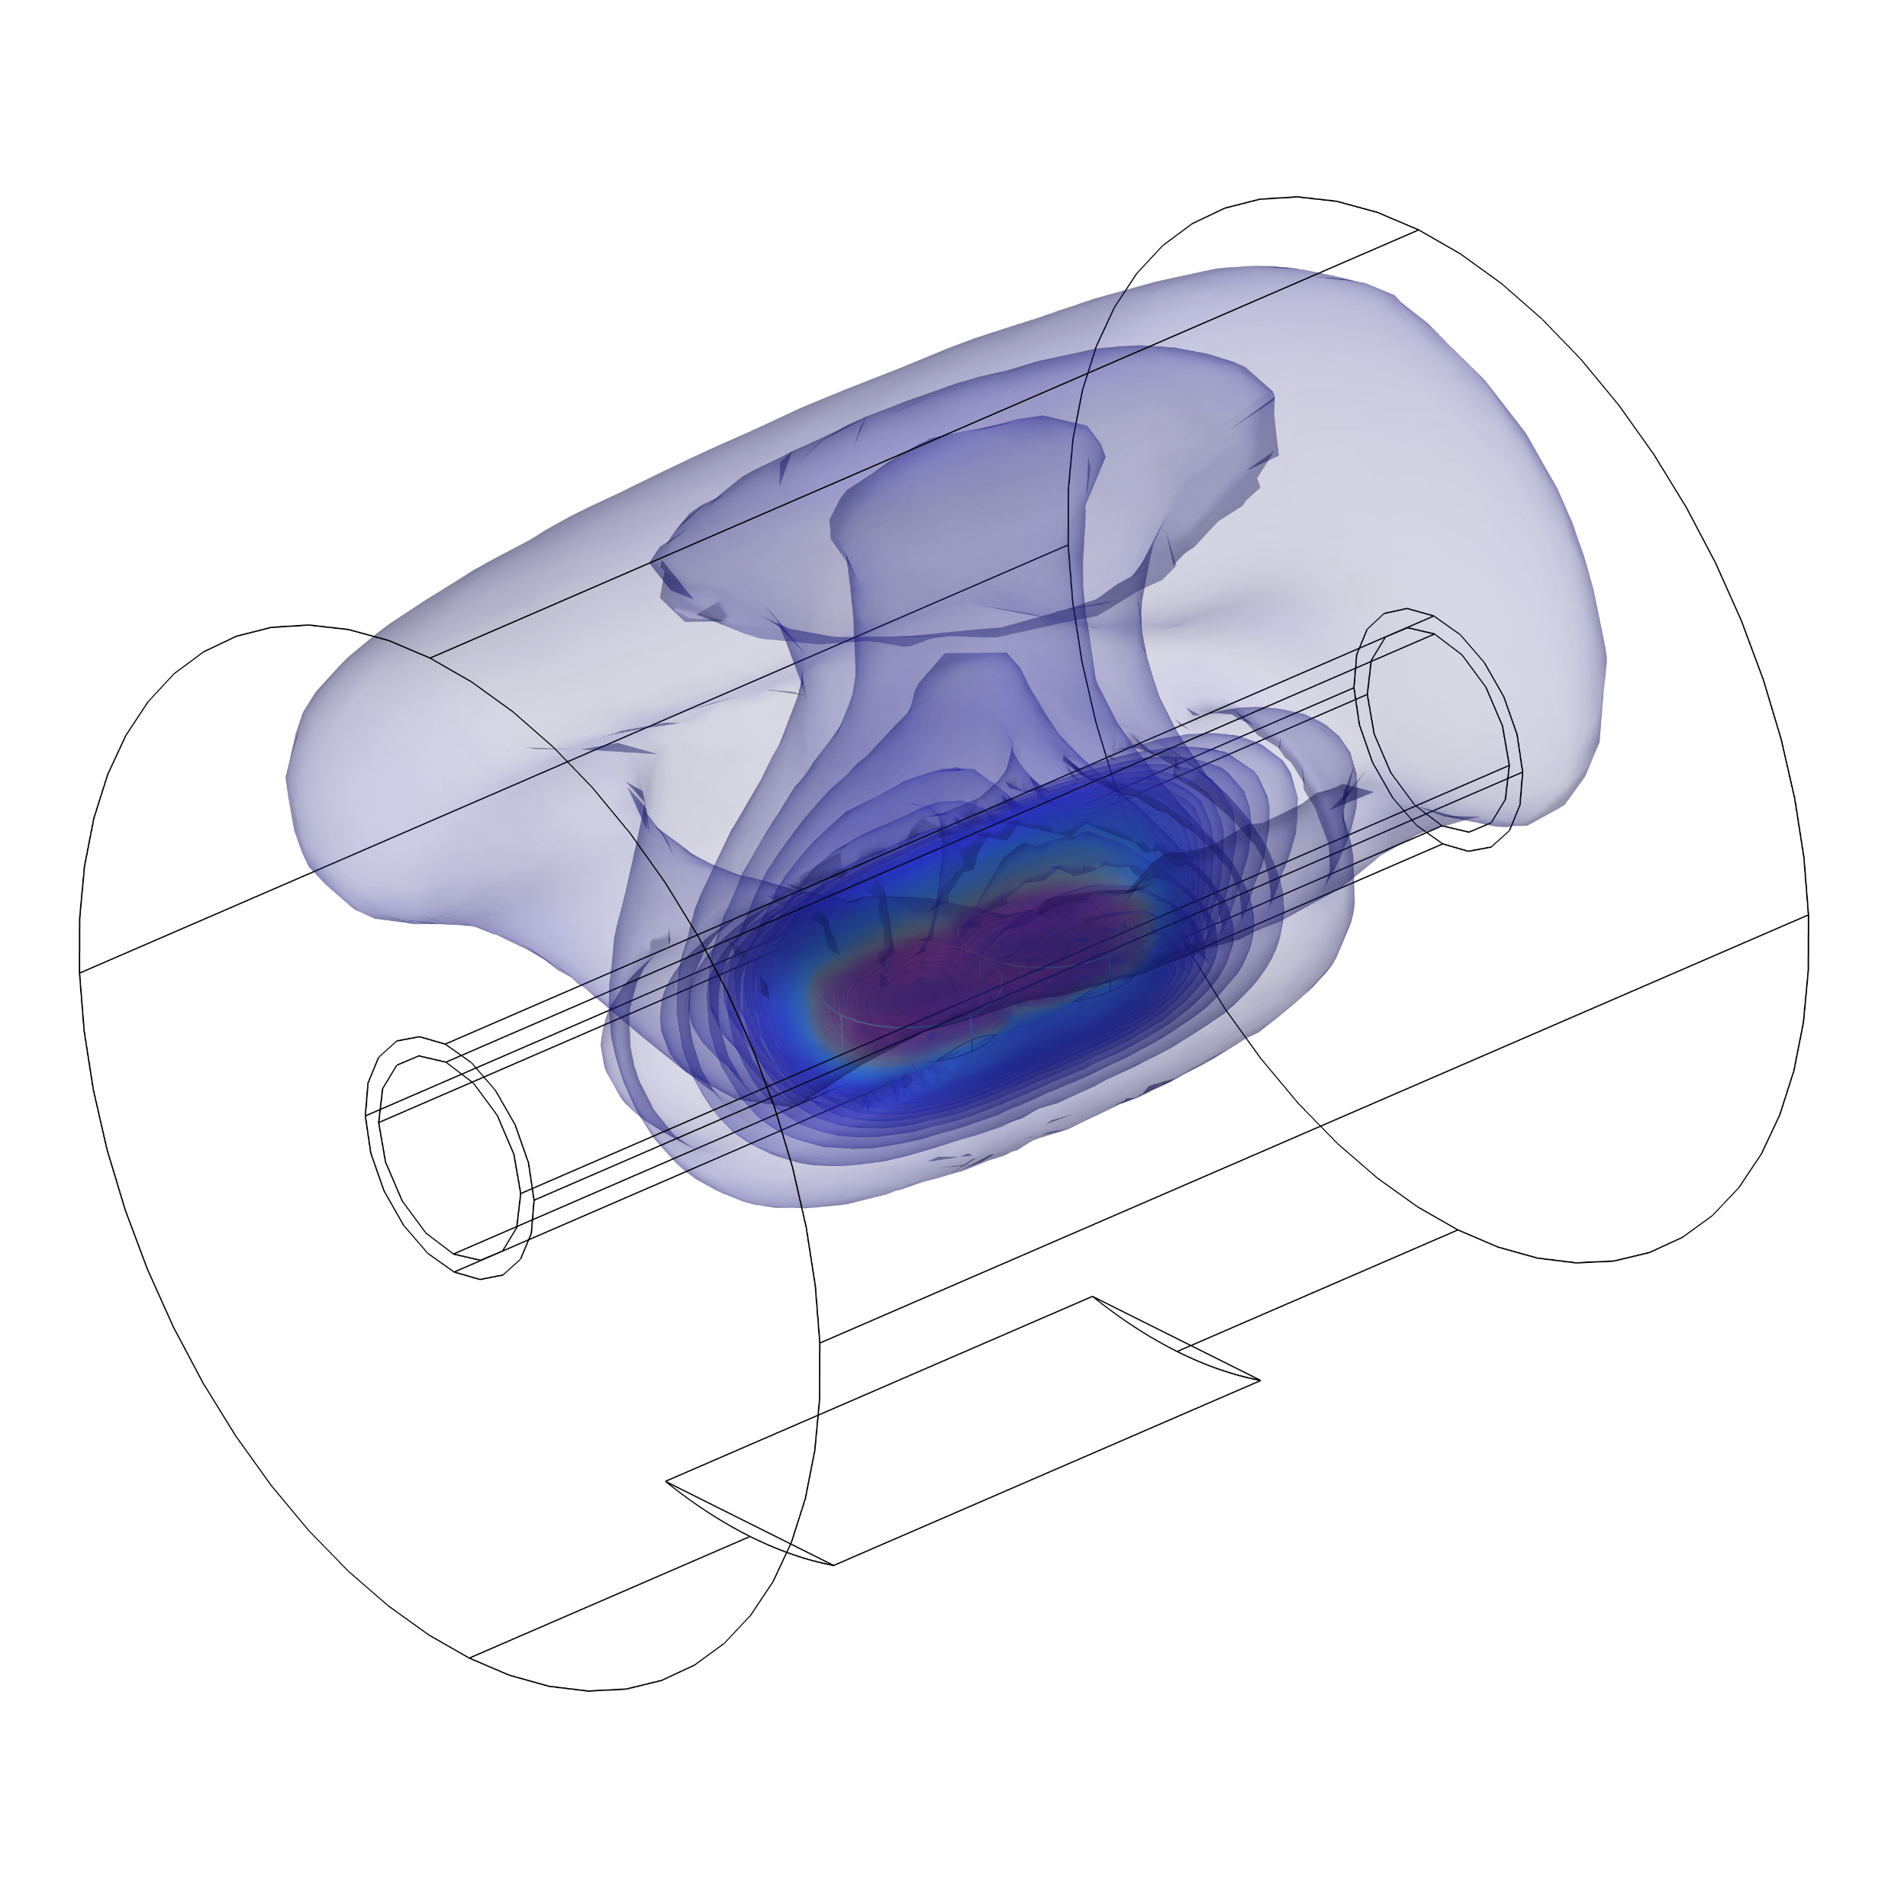
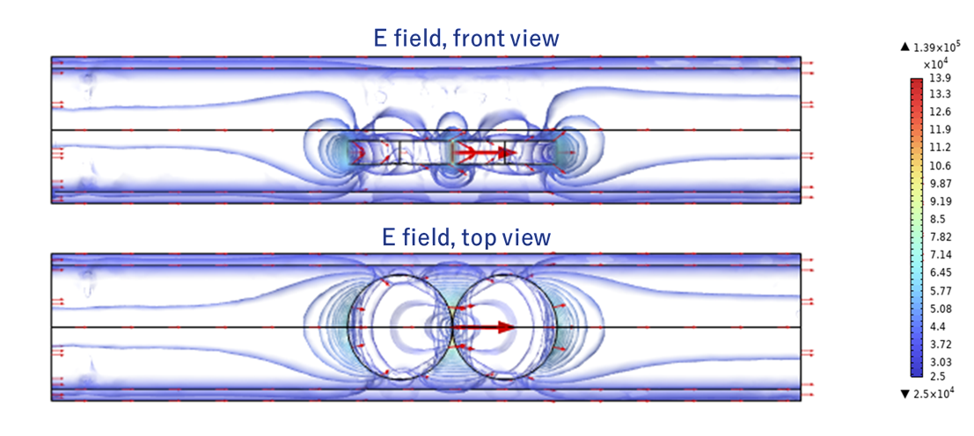
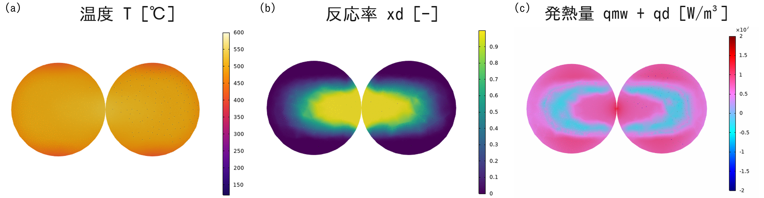

マイクロ波加熱によCa(OH)₂/SiC混合ペレットの脱水反応の電磁場・伝熱・反応連成解析と 加熱効率評価
Ca(OH)₂/SiC混合ペレットのマイクロ波脱水反応を電磁場・伝熱・反応の連成モデルで再現し, 接触界面のホットスポット形成機構と加熱効率を定量化する.
Zamengo Massimiliano¹, 森川 淳子¹
1. 東京科学大学 物質理工学院 材料系, 〒152-8550 東京都目黒区大岡山2-12-1
背景・目的
再生可能エネルギーの導入拡大に伴い, 電力系統の変動を吸収するエネルギー貯蔵技術が求められている. Ca(OH)₂/CaO 系の可逆反応 (Q_{R} = 104 kJ mol⁻¹) は, 安全・低コストで長期蓄熱に適した化学蓄熱材である. しかし充填層の熱伝導率は 0.2 W m⁻¹K⁻¹ と低く, 熱交換器との接触も不十分なため, 伝熱が反応速度の ボトルネックとなる. マイクロ波加熱は材料内部を直接加熱できるため, 高速かつ均一な加熱が期待される. 一方 Ca(OH)₂ 単体は誘電損失が小さいことから, SiC を 7 wt% 混合したペレットを用いた. 本研究では TM₀₁₀ 型共振空胴 (2.45 GHz) による脱水実験と, 電磁場・伝熱・反応を連成した COMSOL モデルにより, ホットスポット形成機構の解明と加熱効率の定量評価を行った。
計算手法
試料: Ca(OH)₂ (>95%) に SiC (β形, 50 nm) を 7 wt% 混合し, φ14 mm × 3.1 mm のペレット (586 mg, 空隙率 0.45) を成形した。
誘電率: VNA と空洞共振摂動法により ε′ = 2.70, ε″ = 0.10
電磁場: COMSOL Multiphysics 6.3 で ① 周波数掃引により電界分布 E を求め, ② 時間依存解析を実施. 体積発熱 q̇mw = 2πf ε₀ ε′ tanδ (1−ψ)|E|²
脱水反応: Schaube らの速度式を適用. 水蒸気分圧 Peq = 2.3 kPa では Teq = 504 ℃ 以上で反応が進行する。
伝熱: 多孔質内の熱伝導 、石英管まわりの自然対流と放射, 空胴壁は一定温度とした。
加熱効率: η = (顕熱 + 反応熱) / (試料が吸収したマイクロ波発熱源). 整合器・ケーブル・空胴での損失は含まない。
図 1. 接触した 2 個のペレット周りの電界強度 E_{norm} 分布 (正面図・上面図). 接触界面で電界が集中する。
結果
マイクロ波印加後 1分以内に 450℃ を超えた. 共振周波数の変化は20 分以内で一次反応則に従い、重量測定に代わる反応追跡指標となる.
蓄熱エネルギー密度は約 1 GJ m⁻³, 初期 5 分間の平均蓄熱出力密度は 1.6 kW/L (1.6 MW m⁻³) であった。
解析より, 接触界面での電界集中がホットスポットを生み, 反応前線が界面から外側へ伝播することが 示された (図 2)。
加熱効率のピークは 73% に達した。
図 2. 接触したペレット断面における温度・反応率・発熱量の分布 (t = 305 s). 接触界面から反応前線が外側へ伝播する。
1. M. Zamengo, H. Einaga, Y. Wada, J. Morikawa, “Microwave-assisted dehydration of calcium hydroxide for thermochemical energy storage”, J. Energy Storage, vol. 108, 115195, 2025.
2. F. Schaube et al., “De- and rehydration of Ca(OH)₂ at high H₂O partial pressures”, Thermochim. Acta, vol. 538, pp. 9–20, 2012.
3. H. J. Kitchen et al., “Modern microwave methods in solid-state inorganic materials chemistry”, Chem. Rev., vol. 114, pp. 1170–1206

